Slide 1
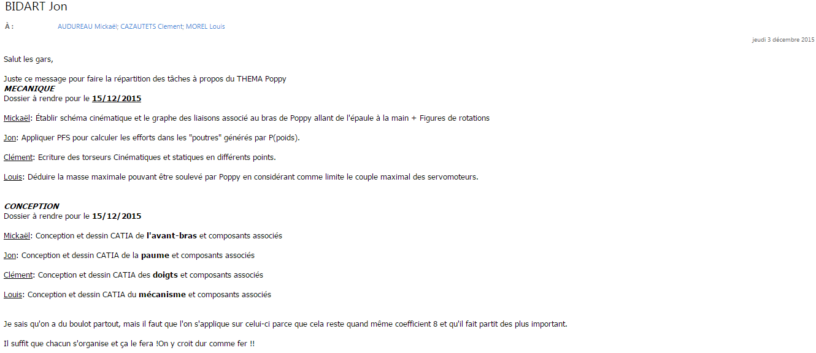
Planning et communication
Groupe JLMC
FIL ROUGE THEMA POPPY

Slide 2
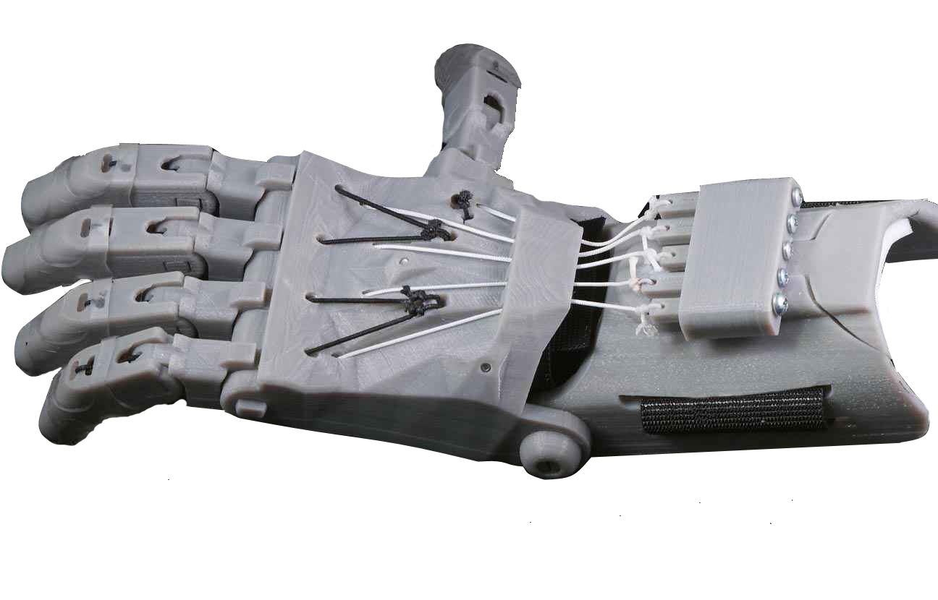
Groupe JLMC
FIL ROUGE THEMA POPPY

Slide 3
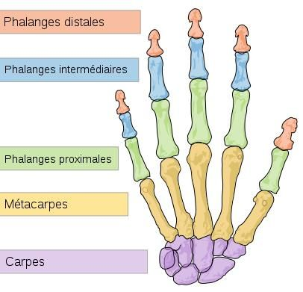
Termes spécifiques
Groupe JLMC
FIL ROUGE THEMA POPPY

Slide 4
Proportions
Groupe JLMC
FIL ROUGE THEMA POPPY

Slide 5
MECANISME
Mécanisme dans la paume :
→ système de différentiel avec des câbles
Groupe JLMC
FIL ROUGE THEMA POPPY

Slide 6
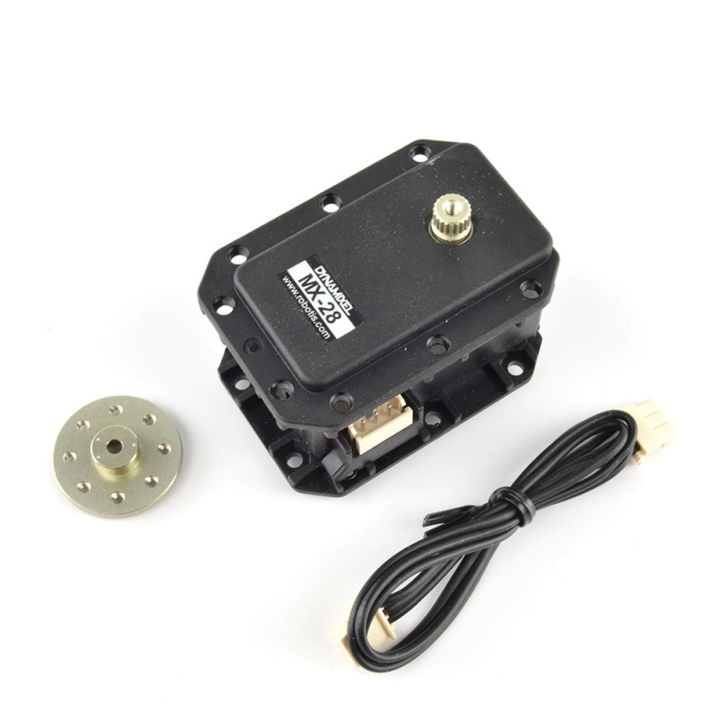
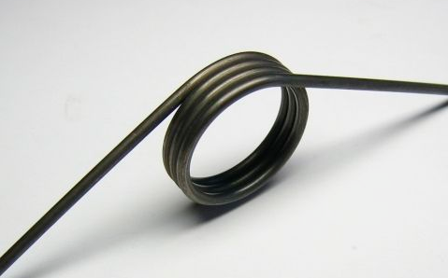
Calculs et composants
Tests
Calculs
Composants
Force de compression minimale : 3.7 N
Force de compression maximale : 18.04 N

Slide 7
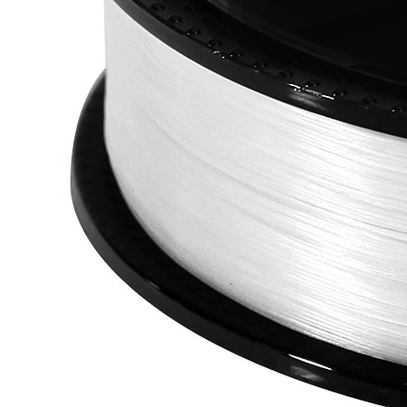
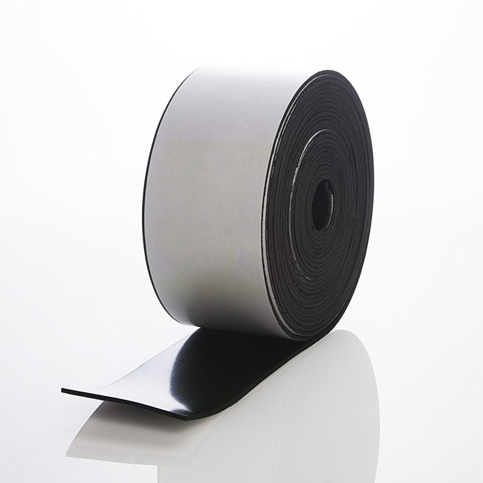
VISSERIE ET AUTRES
Ressorts de torsion
Axe (Ø =3 mm)
Bande de caoutchouc
Colle
Visses et écrous (M3, M2, M2.5)
Câble (Ø 0.35 mm)
GROUPE JLMC
FIL ROUGE THEMA POPPY

Slide 8
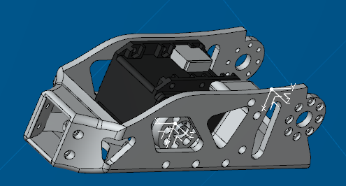
AVANT BRAS
39 mm
26 mm
GROUPE JLMC
FIL ROUGE THEMA POPPY
135.7 mm

Slide 9
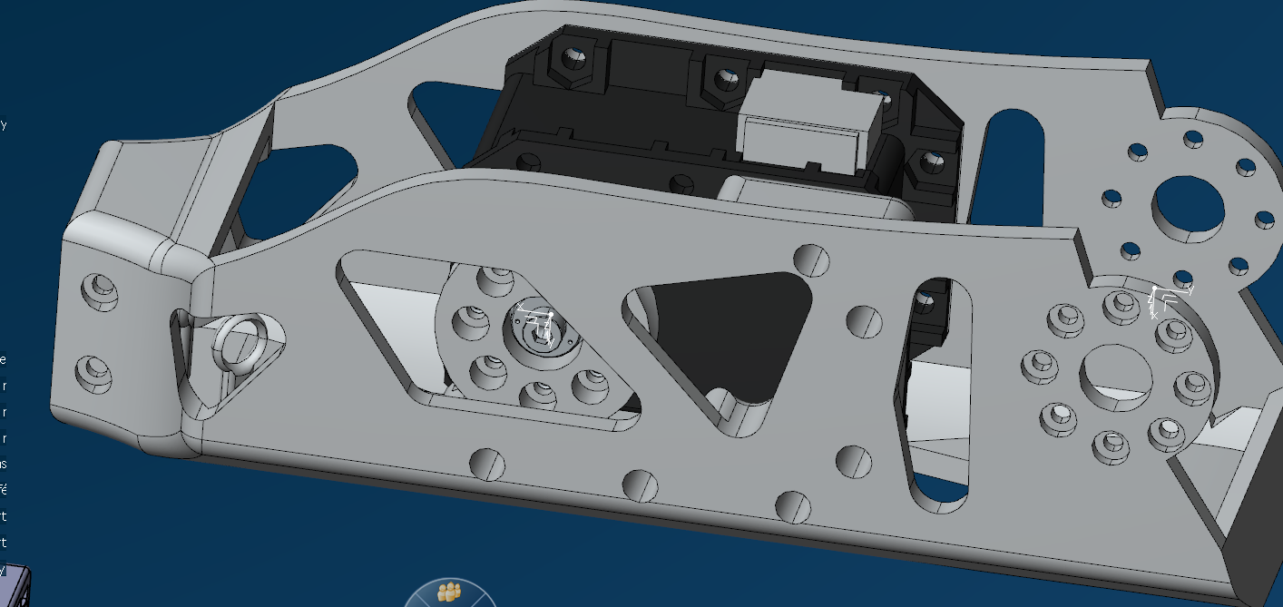
AVANT BRAS
GROUPE JLMC
FIL ROUGE THEMA POPPY

Slide 10
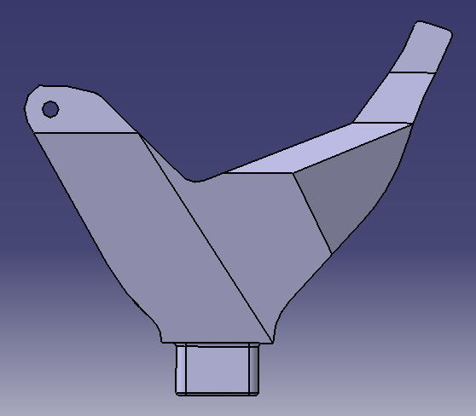
PAUME
61,5 mm
GROUPE JLMC
81,5mm
FIL ROUGE THEMA POPPY

Slide 11
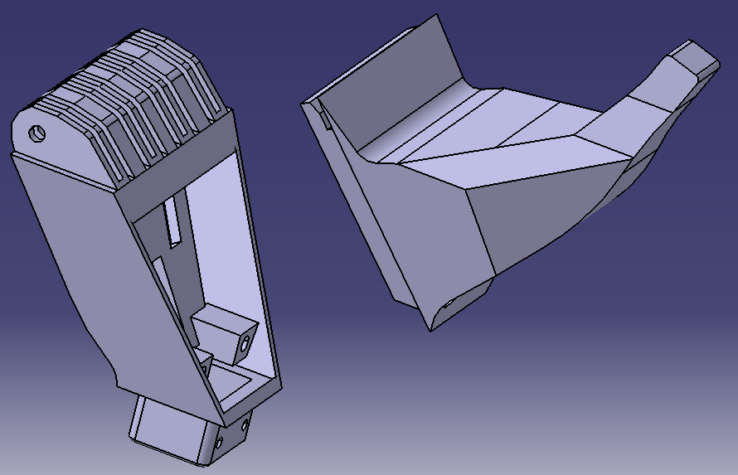
Dimensionnement
PAUME - assemblage
2 coques distinctes
Elément central du préhenseur reliant :
Doigts
Système
Avant-bras
GROUPE JLMC
FIL ROUGE THEMA POPPY

Slide 12
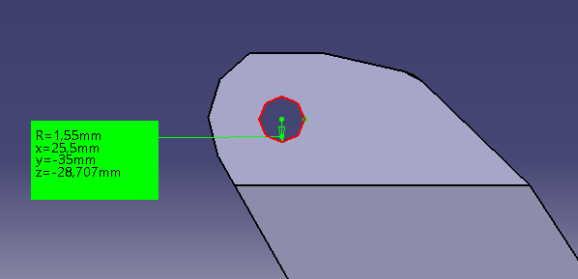
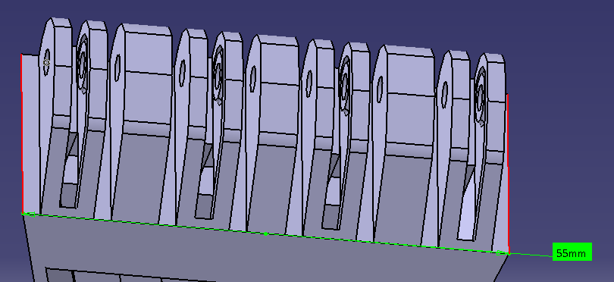
Dimensionnement
PAUME - doigt
Diamètre daxe=3,1mm
Longueur = 55mm
Espace des doigts
5mm espace
2mm ressort
GROUPE JLMC
FIL ROUGE THEMA POPPY

Slide 13
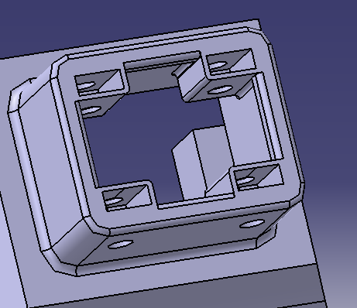
Dimensionnement
PAUME – avant-bras
Même liaison que Poppy actuel
Pas de modifications apportées
GROUPE JLMC
FIL ROUGE THEMA POPPY

Slide 14
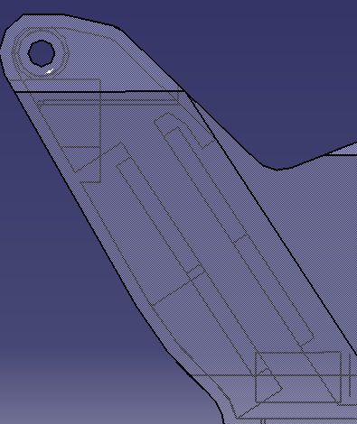
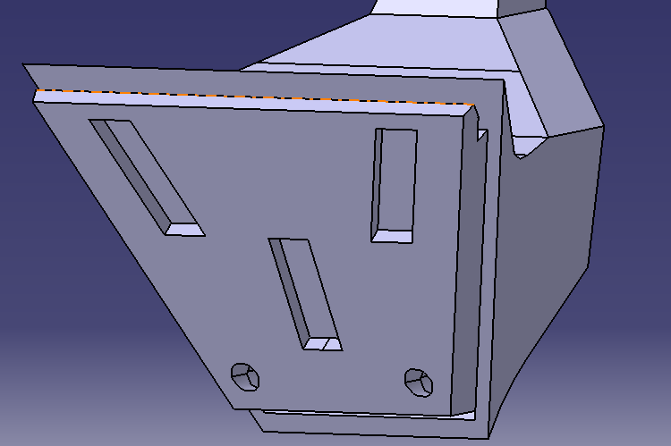
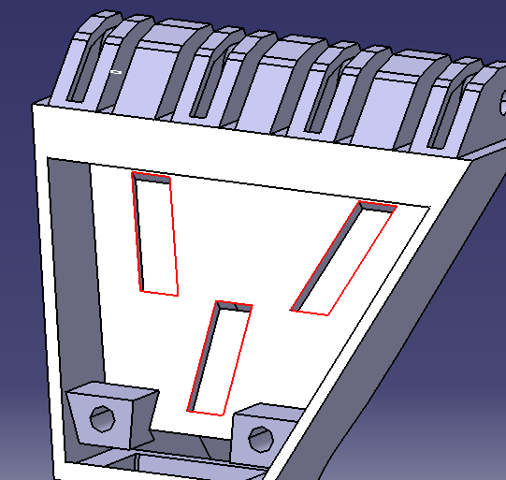
Dimensionnement
PAUME - système
3 guidages pour différentiels
Distance entre deux fonds = 8,5mm
GROUPE JLMC
FIL ROUGE THEMA POPPY

Slide 15
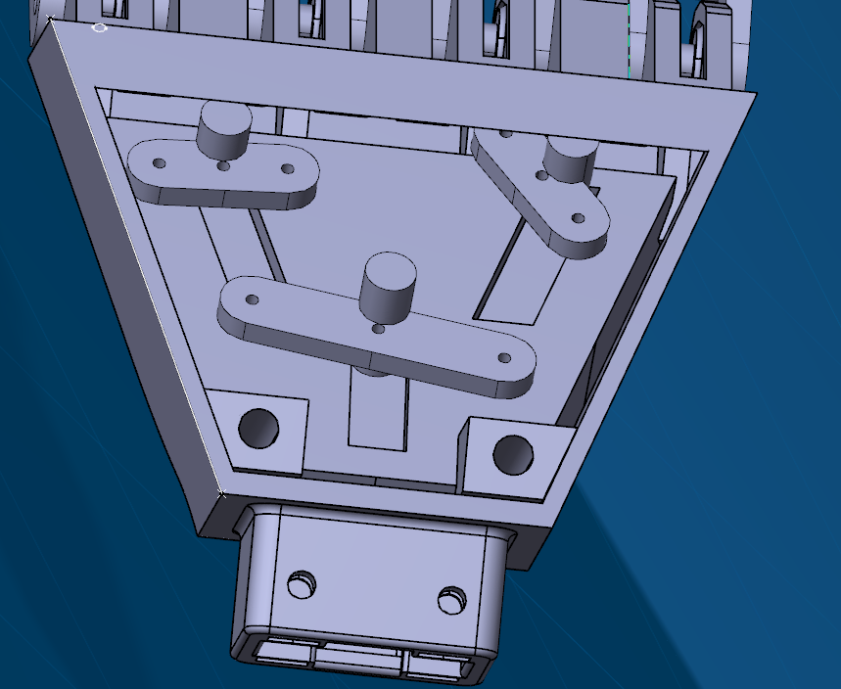
Dimensionnement
Différentiel - système
Bielles
GROUPE JLMC
FIL ROUGE THEMA POPPY

Slide 16
Dimensionnement
Dimensionnement des bielles
Calcul de la force que peut supporter la bielle avant de se déformer :
σ=F/S
F= σ*S
=20x10^6x2x10^-6
40N
GROUPE JLMC
FIL ROUGE THEMA POPPY

Slide 17
Dimensionnement
SYSTÈME - Simulation
→ INDEX
0.33+0.62+4.24+4.24 =
9.43 mm
Remarque : Simulation à refaire avec doigts de même taille.
GROUPE JLMC
FIL ROUGE THEMA POPPY

Slide 18
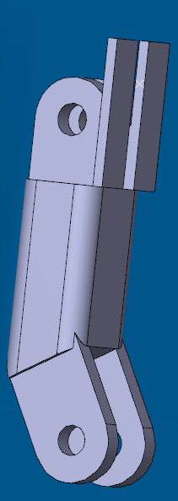
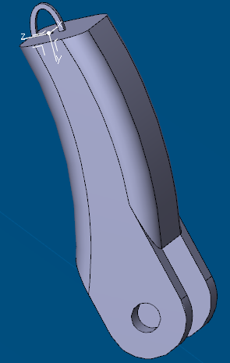
Dimensionnement
DOIGT (partie distale) (partie proximale)
10 mm
10 mm
35 mm
35 mm
GROUPE JLMC
FIL ROUGE THEMA POPPY

Slide 19
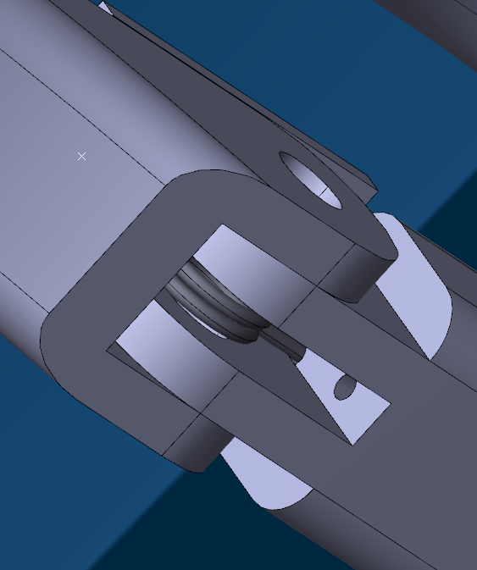
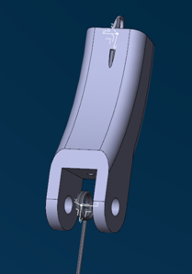
Dimensionnement
DOIGT (Liaison distale-proximale)
Liaison pivot entre les doigts :
→ axe + ressort
GROUPE JLMC
FIL ROUGE THEMA POPPY

Slide 20
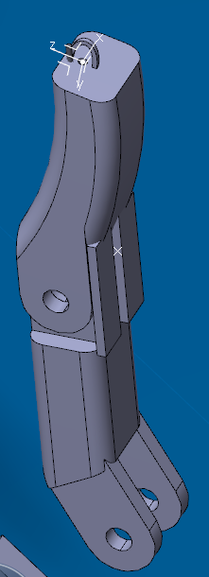
Dimensionnement
DOIGT (assemblé)
10mm
70 mm
GROUPE JLMC
FIL ROUGE THEMA POPPY

Slide 21
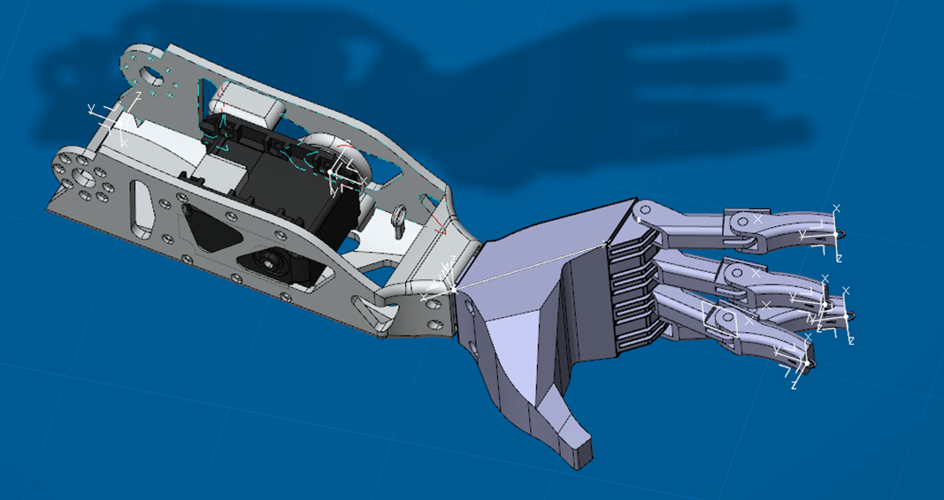
Assemblage total
GROUPE JLMC
FIL ROUGE THEMA POPPY

Slide 22
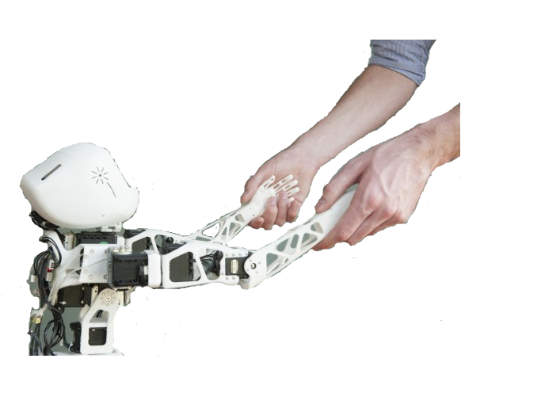
CONCLUSION
Ressembler à une main humaine
Adaptable à tout contenant
Système complexe
Modifications

